Slide 1
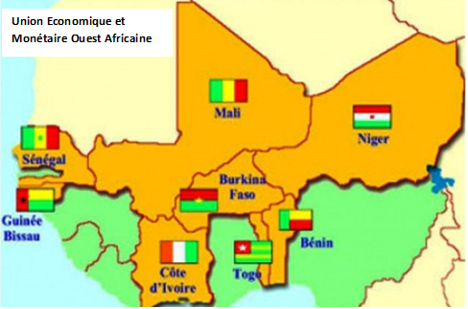



ENQUETE REGIONALE INTEGREE SUR L’EMPLOI ET LE SECTEUR INFORMEL (ERI-ESI)
BENIN
2018
CARACTERISTIQUES DE LA POPULATION ET SITUATION D’ACTIVITE
PRINCIPAUX RESULTATS
 | Institut National de la Statistique et de l’Analyse Economique

Slide 2
Plan de la présentation
1- Dynamique migratoire
2- Conditions de vie et pauvreté non monétaire
3- Scolarisation et alphabétisation
4- Sous-utilisation de la main d’œuvre
5- Possibilités d’emplois et gain adéquats sur le marché du travail
6- Mobilité dans l’emploi et mobilité sociale
7- Présentation des résultats

Slide 3
1- Dynamique migratoire
Immigration interne et internationale
Emigration

Slide 4
2- Conditions de vie et pauvreté non monétaire
Accès à l’eau potable | Accès à des latrines
Accès à l’électricité | Accès à des combustibles propres

Slide 5


3- Scolarisation et alphabétisation
69,4

Slide 6
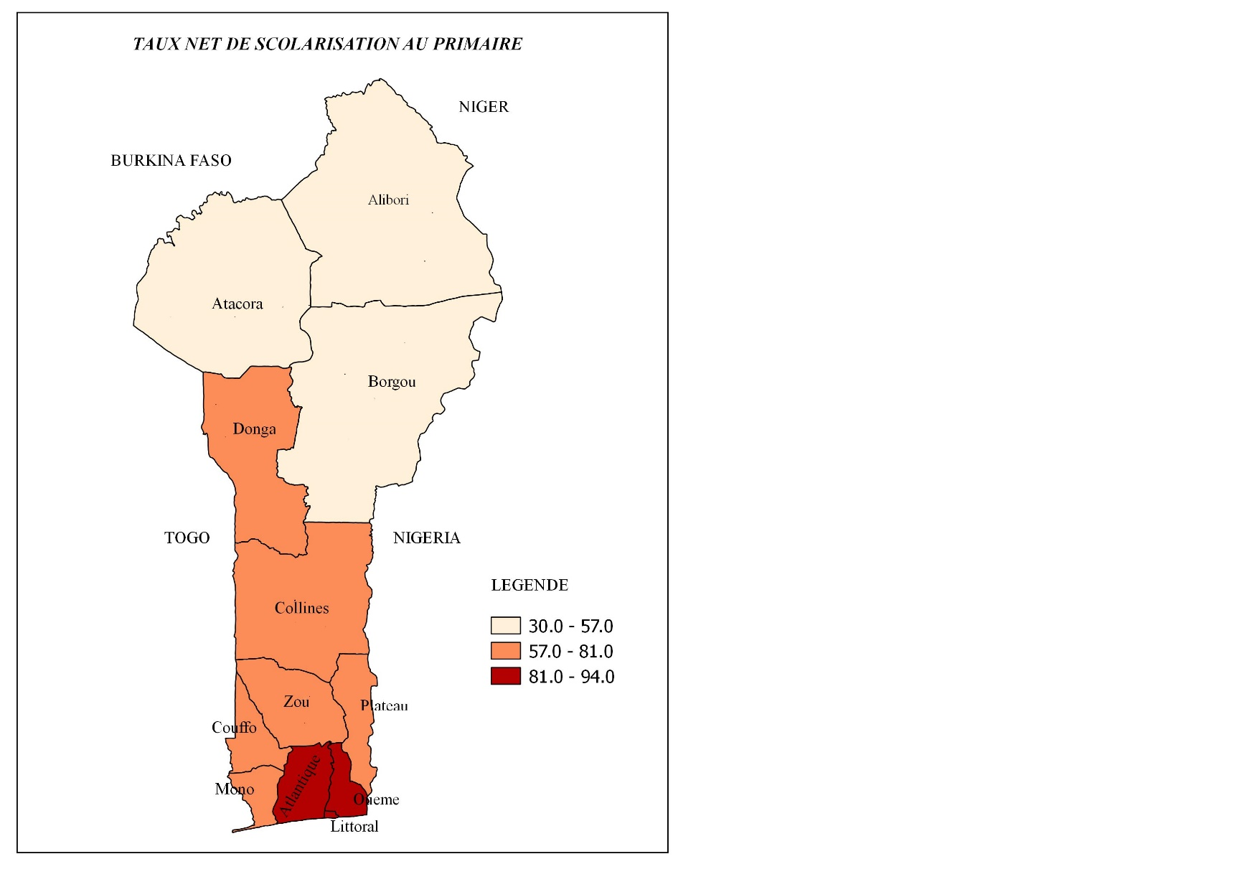
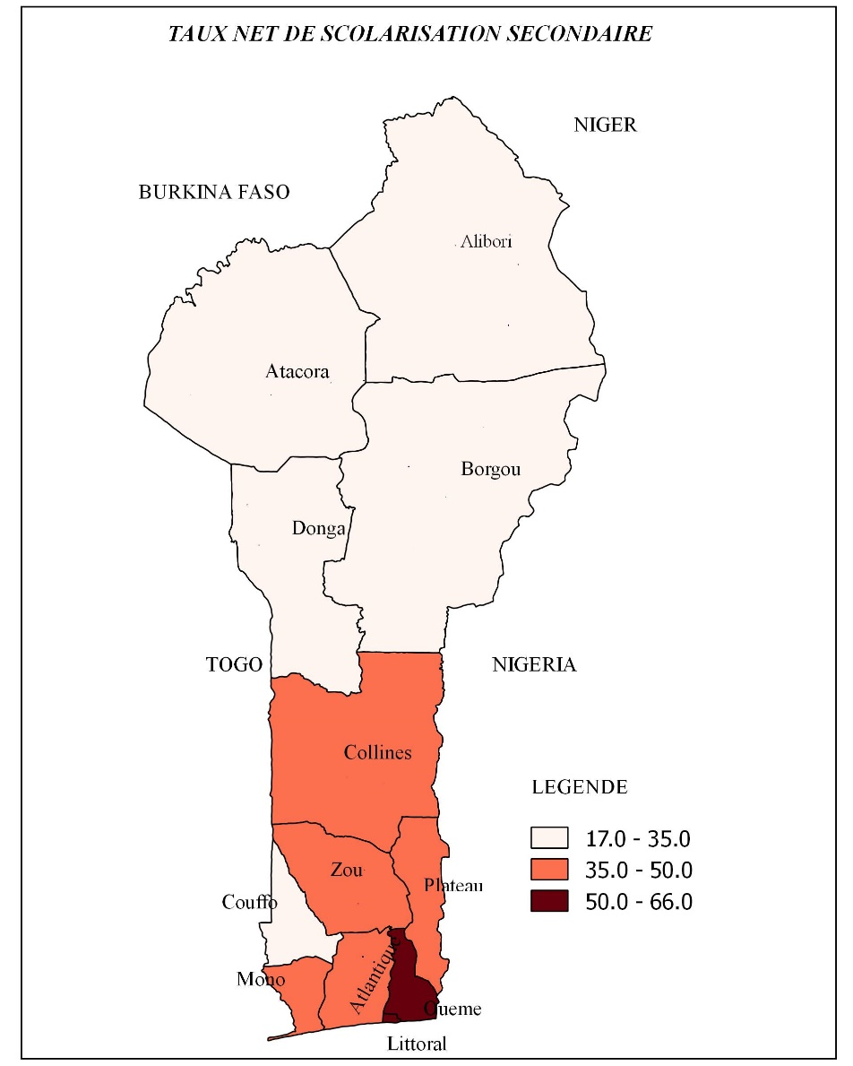
3- Scolarisation au primaire et au secondaire

Slide 7

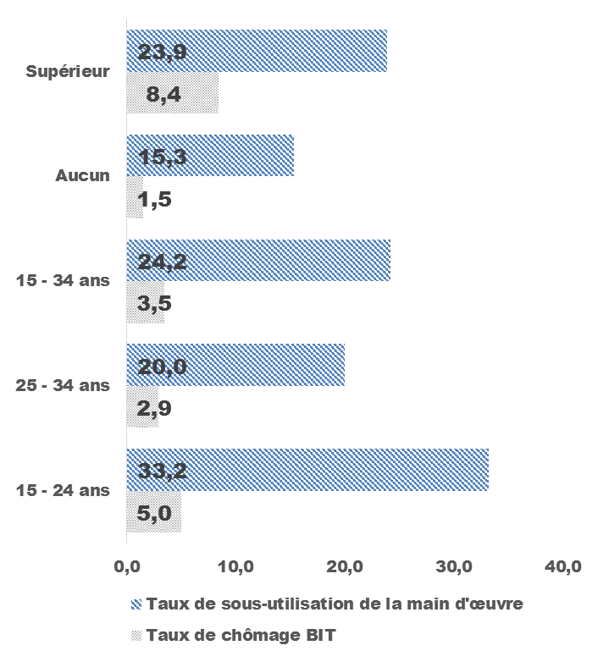
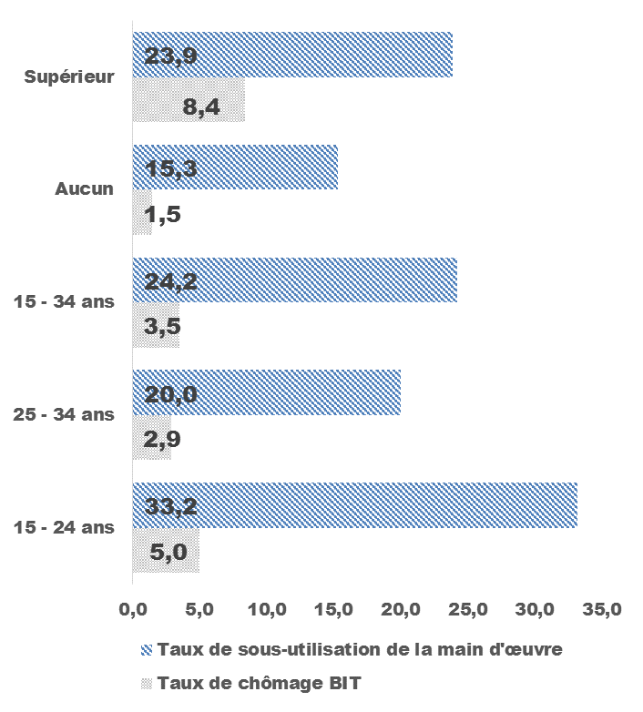
4- Sous-utilisation de la main d’oeuvre
Sans emploi
Sous utilisation de la main d’oeuvre
Les jeunes et les personnes n’ayant aucun niveau d’instruction sont plus touchés par le chômage et la sous-utilisation de la main d’œuvre
15 – 24 ans
25 – 34 ans
Supérieur
15 – 34 ans
Aucun niveau

Slide 8
5- Possibilités d’emplois et gain adéquats sur le marché du travail
Les travailleurs pour propre compte et les travailleurs familiaux occupent des emplois vulnérables, Au Bénin, 84,1% des emplois sont vulnérables avec de fortes disparités selon le niveau d’instruction et le milieu de résidence.
Un travailleur a un emploi précaire lorsqu’il travaille sans contrat ou sur la base d’un accord verbal ou lorsqu’il est occasionnel/temporaire.
Ces conditions vulnérables et précaires de l’emploi conduisent certains travailleurs à recourir à d’autres activités en plus de l’activités principales. Au Bénin, 12,6% des travailleurs ont au moins une activité secondaire. Le taux de pluriactivité est de 3,9% à Cotonou et de 14,2% dans le milieu rural.

Slide 9
5- Possibilités d’emplois et gain adéquats sur le marché du travail
Le pourcentage de travailleurs ayant un emploi salarié dans le secteur non agricole au Bénin est de 20,8%.
Le taux de salarisation dans le secteur non agricole est de 72,9% parmi les travailleurs ayant le niveau supérieur contre 9,4% parmi ceux ayant aucun niveau d’instruction.
Le graphique suivant montre le niveau de rémunération et le nombre d’année d’étude selon les catégories socioéconomiques.
En moyenne, au Bénin la rémunération mensuel dans l’emploi principal est de 65.468 FCFA francs CFA pour une moyenne de 3 années d’étude correspondant à la classe du Cours Elémentaire première année.
Nombre moyen d’années d’études et revenu moyen sel la Catégorie socioprofessionnelle

Slide 10
5- Possibilités d’emplois et gain adéquats sur le marché du travail
Au sein des salariés, on note de légère différence:
  Le cadre supérieur gagne en moyenne 1,7 fois le salaire du cadre moyen pour une différentielle de trois années d’étude en plus;
  Le cadre moyen gagne 1,6 fois plus que l’ouvrier qualifié avec 2 années d’étude en plus que ce dernier
En moyenne, les travailleurs pour compte propre gagne 1,4 fois moins que les salariés (toutes catégories confondues) avec moins de 7 années d’étude.

Slide 11
6- Mobilité dans l’emploi et mobilité sociale
Mobilité dans l’emploi
Mobilité scolaire
Sur les 3 726 801 actifs occupés (dont 95,3% dans le secteur informel), 3 512 886 (94,3%) sont dans le secteur privé
85,9% ont changé de métier au niveau national
88,1% des hommes et 83,3% des femmes
Au Bénin, 78,8% des jeunes de 15 à 24 ans ont en moyenne 4,8 années d’années d’étude de plus que leur père.
Pour les pères ayant atteint le niveau secondaire, ce sont 60,3% de jeunes de 15 à 24 ans qui ont effectué un nombre d’années d’études supérieur avec un nombre moyen de 2,7 années.
87,3% ont changé d’activité [88,1% pour les hommes et 83,3% pour les femmes]
9,7% ont eu un emploi antérieur [10,2% des hommes occupés et 9,3% des femmes]
% d’enfant dans le même secteur
Mobilité intergénérationnelle
Primaire
38,1 %
Industrie
16,7%
Secteur d’activité du père
Commerce
21,5 %
Service
23,7 %
Notes:
[Voir le tableau 1.9 du rapport de synthèse

